Slide 1

MediControl
Aplicación de Gestión de Medicamentos
Trabajo Práctico de Python — Introducción a la Algoritmia, UADE
Cristian Aostri Lopez · David Espinosa · Facundo Balmacena · Patricio Zermo
Python | OpenAI GPT-4o | python-dotenv

Slide 2
AGENDA
Contenido de la presentación
Recorrido por el proyecto, de la idea al código y a la futura interfaz
1
Descripción del proyecto
Qué es MediControl y cómo está estructurado
5
Stock, vencimientos y días restantes
verificar_alertas() y calcular_dias_restantes()
2
Menú principal
10 opciones de navegación del programa
6
Asistente IA con GPT-4o
hablar_con_ia() y el loop principal
3
Código: alta y validaciones
agregar_medicamento() y reglas de negocio
7
El futuro: de la consola a la app
Mockups de la interfaz que viene
4
Código: alertas personalizadas
ingresar_alerta() y ver_alertas()
MediControl — UADE, Introducción a la Algoritmia
2

Slide 3
EL PROYECTO
¿Qué es MediControl?
Librerías utilizadas
Programa de consola en Python que permite registrar, consultar y administrar los medicamentos del hogar. Funciona sin internet, sin registro y sin instalaciones adicionales.
datetime
Manejo de fechas de inicio, término y vencimiento
Pensado especialmente para adultos mayores y personas con enfermedades crónicas.
openai
Conexión con GPT-4o para el asistente IA
10
9
1
dotenv
Carga segura de la API key desde .env
opciones de menú
funciones principales
asistente IA integrado
os
Acceso a variables de entorno del sistema
MediControl — UADE, Introducción a la Algoritmia
3

Slide 4









EL PROYECTO
Funciones del programa
Nueve funciones cubren todo el ciclo de vida de un medicamento
agregar_medicamento()
mostrar_medicamentos()
registrar_toma()
Alta de nuevo medicamento con validaciones
Lista todos los medicamentos registrados
Descuenta stock al registrar una toma
ingresar_alerta()
ver_alertas()
verificar_alertas()
Crea alertas personalizadas con fecha y prioridad
Muestra alertas ordenadas por fecha y estado
Detecta stock bajo y vencimientos próximos
calcular_dias_restantes()
buscar_medicamento()
hablar_con_ia()
Estima días de stock según dosis y frecuencia
Busca un medicamento por nombre
Chat con asistente médico GPT-4o
MediControl — UADE, Introducción a la Algoritmia
4

Slide 5
NAVEGACIÓN
Menú principal — 9 opciones
El loop while se repite hasta elegir la opción 9 (Salir)
1
Agregar medicamento
Alta
6
Buscar medicamento por nombre
Consulta
2
Mostrar medicamentos
Consulta
7
Ver alertas personalizadas
Consulta
3
Registrar toma
Acción
8
Consultar asistente IA
IA
4
Crear alerta personalizada
Nueva
9
Salir del sistema
Salida
5
Calcular días restantes
Cálculo
Condición de salida: while opcion not in ("salir", “9") — sin uso de break, condición directa en el while
MediControl — UADE, Introducción a la Algoritmia
5

Slide 6

CÓDIGO
agregar_medicamento()
Registro de medicamentos con validaciones de fecha y stock
Validaciones implementadas
def agregar_medicamento():
nombre = input("Nombre del medicamento: ")
dosis = int(input("Pastillas/ml por toma: "))
frecuencia = int(input("Tomas diarias: "))
fecha_inicio = datetime.strptime(
input("Fecha de inicio (YYYY-MM-DD): "),
"%Y-%m-%d")
fecha_termino = datetime.strptime(...)
while fecha_termino < fecha_inicio:
print("Error: término anterior al inicio.")
fecha_termino = datetime.strptime(...)
stock = int(input("Stock total disponible: "))
while stock <= 0:
stock = int(input("Stock no puede ser 0..."))
vencimiento = datetime.strptime(...)
if vencimiento <= datetime.now():
print("El medicamento ya ha vencido.")
return medicamento
La fecha de término no puede ser anterior a la de inicio (while con reingreso)
El stock no puede ser 0 ni negativo — se repite el ingreso hasta que sea válido
Si el medicamento ya venció al cargarlo, el sistema avisa pero no bloquea
La frecuencia se ingresa como cantidad de tomas diarias (ej: 3 si es cada 8 horas)
MediControl — UADE, Introducción a la Algoritmia
6

Slide 7
CÓDIGO
Stock, vencimientos y días restantes
verificar_alertas()
calcular_dias_restantes()
def verificar_alertas(medicamentos,
umbral_stock, dias_vencimiento):
hoy = datetime.now()
for med in medicamentos:
if med['stock'] < umbral_stock:
print(f"Alerta: stock bajo de
{med['nombre']}")
dias_faltantes = (
med['vencimiento'] - hoy).days
if (dias_faltantes < dias_vencimiento
and dias_faltantes >= 0):
print(f"{med['nombre']} vence
en {dias_faltantes} días")
def calcular_dias_restantes(
medicamentos):
for med in medicamentos:
if med['dosis'] > 0:
total_dia = (
med['dosis'] *
med['frecuencia'])
dias_restantes = (
med['stock'] // total_dia)
print(f"{med['nombre']} tiene
stock para ~{dias_restantes}
días")
else:
print("Error en la dosis")
Los parámetros umbral y dias_venc se ingresan una sola vez en main() y se pasan directo a las funciones, haciendo el código más reutilizable y fácil de testear.
MediControl — UADE, Introducción a la Algoritmia
8

Slide 8



CÓDIGO
hablar_con_ia()
Asistente médico basado en GPT-4o con historial de conversación
Usa el modelo GPT-4o de OpenAI
def hablar_con_ia():
historial_chat = [{
"role": "system",
"content": ("Eres un asistente médico"
" que responde sobre VADEMECUM"
" ARGENTINO.")
}]
mensaje = ""
while mensaje.lower() != "salir":
mensaje = input("Tu: ").strip()
if mensaje.lower() != "salir":
historial_chat.append(
{"role": "user", "content": mensaje})
response = client.chat.completions.create(
model="gpt-4o",
messages=historial_chat)
respuesta = response.choices[0]
.message.content
print(f"IA: {respuesta}")
La API key se carga desde un archivo .env, nunca en el código
El rol de sistema limita al asistente al Vademécum Argentino
El historial completo se envía en cada llamada para mantener contexto
El loop usa "while mensaje != 'salir'" — sin break, condición directa en el while.
MediControl — UADE, Introducción a la Algoritmia
9

Slide 9
CÓDIGO
main() — Loop principal
El corazón del programa: arma el menú y deriva a cada función
Conclusión
def main():
medicamentos = []
opcion = ""
while opcion != 9:
print("--- MENU PRINCIPAL ---")
print("1. Agregar medicamento")
...
print(“9. Salir")
opcion = input("Seleccione opción: ")
if opcion == "1":
medicamentos.append(
agregar_medicamento())
elif opcion == "6":
umbral = int(input("Umbral: "))
verificar_alertas(
medicamentos, umbral, dias_venc)
elif opcion == "10":
print("Saliendo del sistema...")
opcion = "salir"
El proyecto demuestra cómo los conceptos básicos de programación pueden resolver un problema concreto y de alto impacto cotidiano: llevar un registro organizado de la medicación.
A través de listas, funciones y estructuras de control, el programa gestiona información de manera eficiente, valida los datos ingresados y genera alertas preventivas que pueden marcar una diferencia real en la salud de los usuarios.
Hoy: todo corre 100% en consola, sin interfaz gráfica.
MediControl — UADE, Introducción a la Algoritmia
10

Slide 10

De la consola al celular
Hoy MediControl funciona 100% por código y línea de comandos.
A continuación, una mirada a cómo podría verse mañana como aplicación.
Próximo paso: una interfaz visual
MediControl — UADE, Introducción a la Algoritmia
11

Slide 11
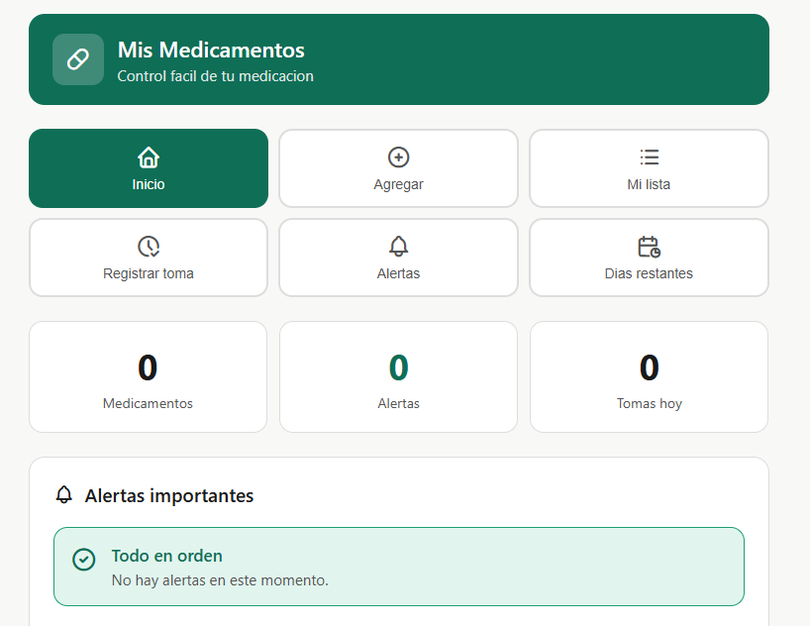
A FUTURO
Mockup: pantalla principal
Propuesta de interfaz — el código hoy, la app mañana
Panel de inicio
Acceso directo a las 9 funciones del sistema, traducidas a botones.
Indicadores en vivo
Medicamentos, alertas y tomas del día, igual que hoy devuelve la consola.
Alertas importantes
El mismo concepto de verificar_alertas(), ahora visible de un vistazo.
Mockup ilustrativo — funcionalidad aún no implementada
MediControl — UADE, Introducción a la Algoritmia
12

Slide 12
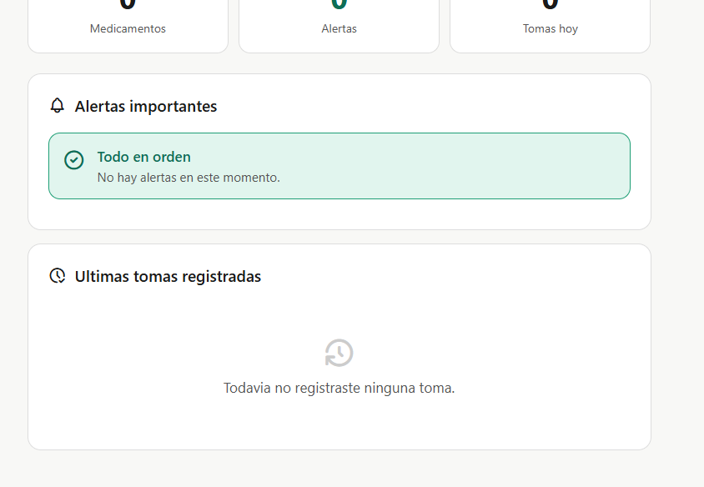
A FUTURO
Mockup: alertas e historial
El mismo motor de datos, presentado de forma visual
Alertas importantes
Traduce verificar_alertas() a un estado visual: "Todo en orden" o avisos puntuales.
Últimas tomas registradas
Historial de registrar_toma(), hoy solo impreso por consola línea a línea.
Próximo paso natural
Conectar esta vista con el asistente hablar_con_ia() para consultas rápidas.
Mockup ilustrativo — funcionalidad aún no implementada
MediControl — UADE, Introducción a la Algoritmia
13

Slide 13



A FUTURO
Próximos pasos posibles
De script de consola a producto completo
Hoy
Interfaz visual
Persistencia
Multiusuario
Programa de consola en Python, 100% funcional, sin interfaz gráfica
>
Convertir el front mostrado en una app real (web o mobile)
>
Guardar los datos en una base en vez de listas en memoria
>
Perfiles por paciente, útil para cuidadores y familias
MediControl — UADE, Introducción a la Algoritmia
14

Slide 14
Gracias
MediControl — Gestión de Medicamentos
Cristian Aostri Lopez · David Espinosa · Facundo Balmacena · Patricio Zermo
UADE — Introducción a la Algoritmia — 2025

